Slide 1

ĐÁP CA
Ngày 19 tháng 12
Trước lễ Giáng Sinh

Slide 2


Slide 3
Lạy Chúa Thánh Thần là Ánh sáng Chân lý vẹn toàn,|
Chúa ban những ân huệ thích hợp cho từng thời đại, | và dùng nhiều cách thế kỳ diệu để hướng dẫn Hội Thánh, |

Slide 4
này chúng con đang chung lời cầu nguyện cho các
Giám mục, | và những người tham dự Thượng Hội đồng Giám mục thế giới. |

Slide 5
Xin Chúa làm nên cuộc Hiện Xuống mới trong đời sống Hội
Thánh, | xin tuôn tràn trên các Mục tử | ơn khôn ngoan và thông hiểu, | gìn giữ các ngài luôn hiệp thông với nhau trong Chúa, |

Slide 6
để các ngài cùng nhau tìm hiểu những điều đẹp ý
Chúa, | và hướng dẫn đoàn Dân Chúa | thực thi những điều Chúa truyền dạy. |

Slide 7
Các giáo phận Việt Nam chúng con, | luôn muốn cùng chung nhịp bước với Hội Thánh hoàn vũ, | xin cho chúng con biết đồng cảm | với nỗi thao thức của các Mục tử trên toàn thế giới, | ngày càng ý thức hơn về tình hiệp thông, |

Slide 8
thái độ tham gia và lòng nhiệt thành trong sứ vụ của Hội
Thánh, | Nhờ lời chuyển cầu của Đức Trinh Nữ Maria, | Nữ Vương các Tông đồ | và là Mẹ của Hội Thánh, |

Slide 9
Chúng con dâng lời khẩn cầu lên Chúa, | là đấng hoạt động mọi nơi mọi thời, | trong sự hiệp thông với Chúa Cha và Chúa Con, | luôn mãi mãi đến muôn đời. Amen.

Slide 11
Thứ Hai
Ngày 19 tháng 12
Trước lễ Giáng Sinh

Slide 12
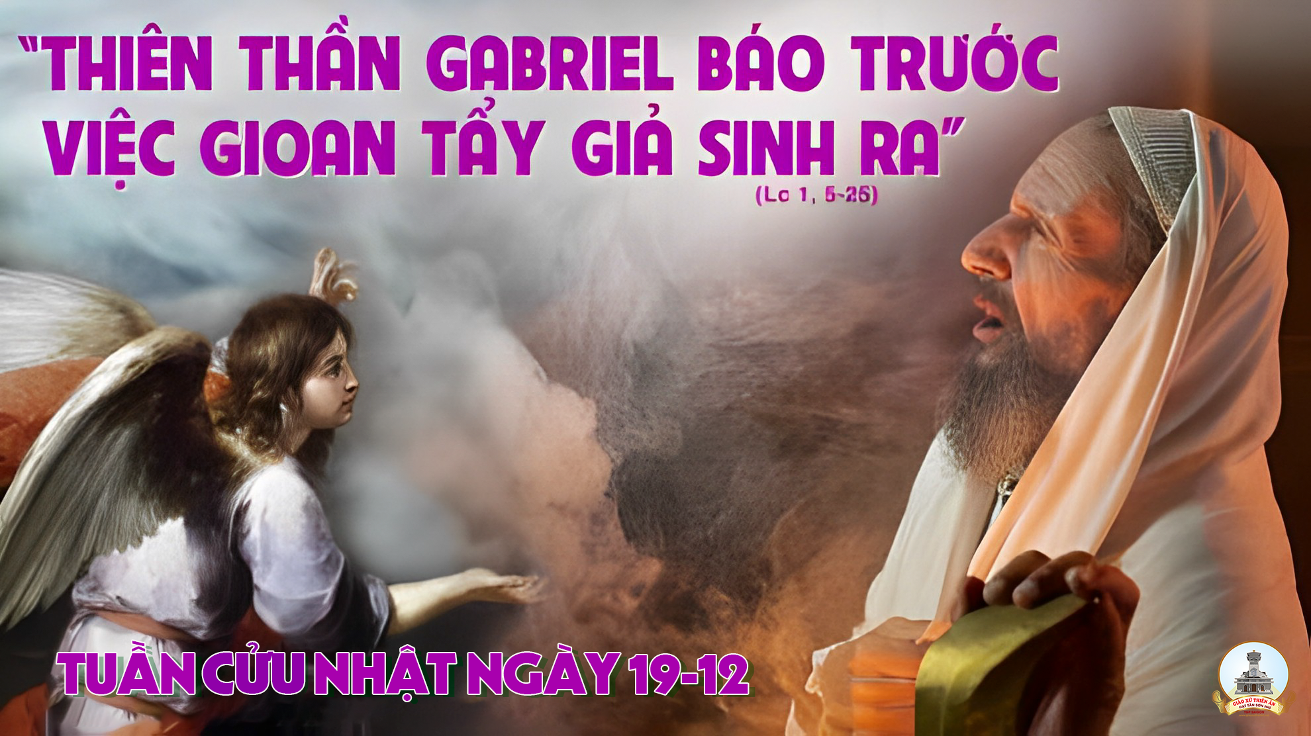

Slide 13
Đáp ca:
Miệng chứa chan lời tán tụng Chúa, suốt ngày con chẳng ngớt tôn vinh Ngài.

Slide 14
Alleluia-alleluia:
Lạy Đức Ki-tô là mầm non từ gốc tổ Giê-sê, Ngài chiêu tập muôn dân dưới hiệu kỳ. Xin đến mà giải thoát, đừng trì hoãn làm chi.
Alleluia.

Slide 16
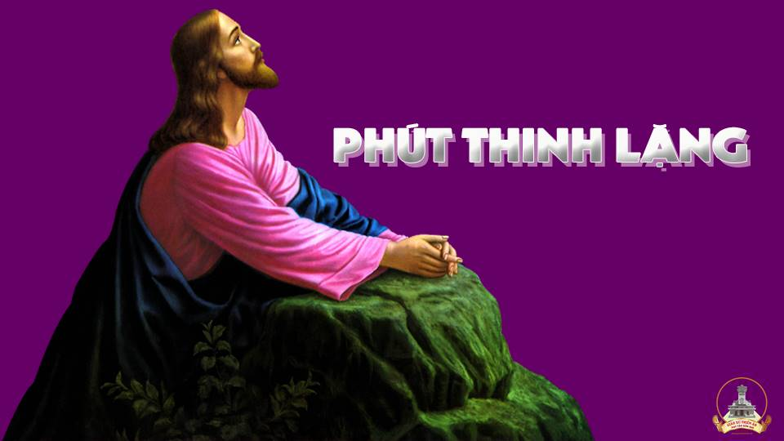

Slide 18
Thứ Ba
Ngày 20 tháng 12
Trước lễ Giáng Sinh

Slide 19
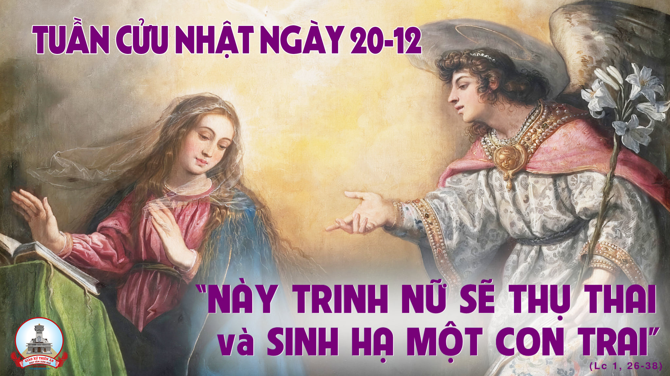

Slide 20
Đáp ca:
Chúa sẽ ngự vào : chính Người là Đức Vua vinh hiển.

Slide 21
Alleluia-alleluia:
Lạy Đức Ki-tô, Ngài nắm giữ chìa khoá nhà Đa-vít, Ngài mở cửa đưa vào Nước vĩnh hằng. Xin Ngài đến đem ơn giải thoát, cho tù nhân khỏi hết xích xiềng, cho họ không còn ngồi dưới bóng đêm.
Alleluia.

Slide 25
Thứ Tư
Ngày 21 tháng 12
Trước lễ Giáng Sinh

Slide 26
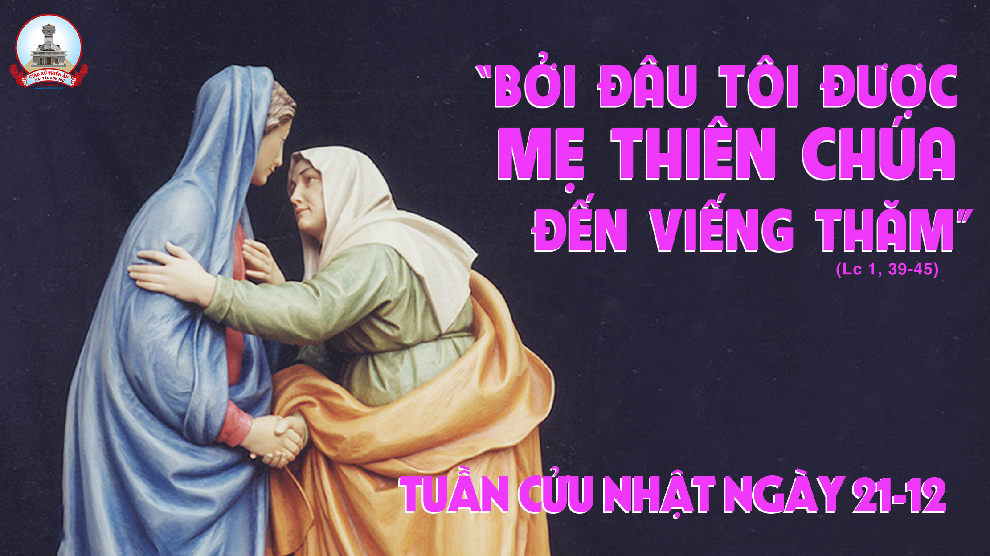

Slide 27
Đáp ca:
Người công chính, hãy reo hò mừng Chúa, nào dâng Chúa một khúc tân ca.

Slide 28
Alleluia-alleluia:
Muôn lạy Đức Em-ma-nu-en, Đấng nắm giữ vương quyền và ban hành luật pháp. Lạy Chúa là Thiên Chúa chúng con, xin ngự đến mà cứu độ chúng con.
Alleluia.

Slide 32
Thứ Năm
Ngày 22 tháng 12
Trước lễ Giáng Sinh

Slide 33
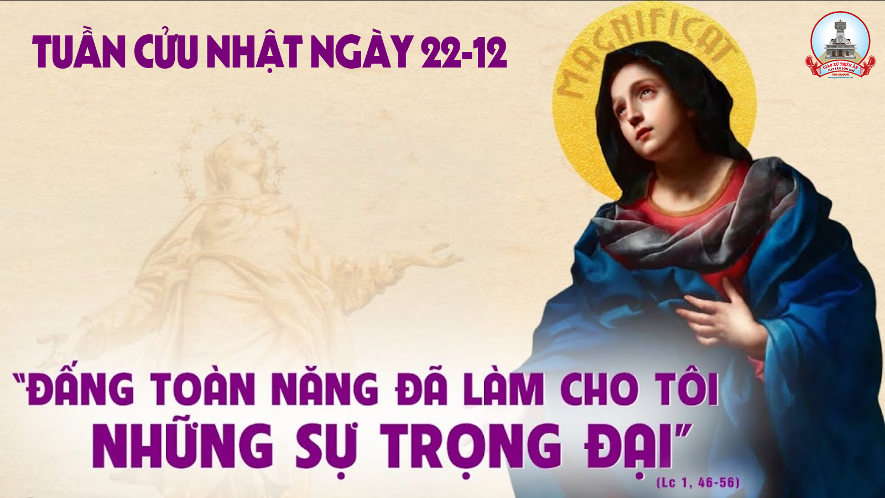

Slide 34
Đáp ca:
Tâm hồn con hỷ hoan vì Chúa, là Đấng cứu độ con.

Slide 35
Alleluia-alleluia:
Lạy Đức Ki-tô là Vua muôn nước, là đá tảng góc tường của toàn nhà Giáo Hội. Xin ngự đến cứu độ con người, Chúa đã lấy đất mà dựng nên.
Alleluia.

Slide 39
Thứ Sáu
Ngày 23 tháng 12
Trước lễ Giáng Sinh

Slide 40
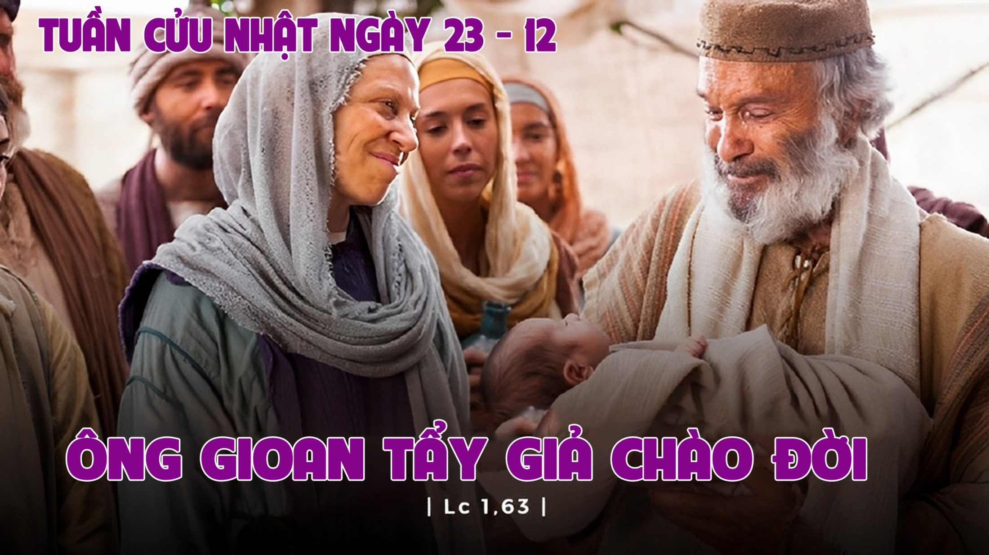

Slide 41
Đáp ca:
Hãy đứng thẳng và ngẩn đầu lên, vì anh em sắp được cứu chuộc.

Slide 42
Alleluia-alleluia:
Lạy Đức Ki-tô là Vua muôn nước, là đá tảng góc tường của toàn nhà Giáo Hội. Xin ngự đến cứu độ con người, Chúa đã lấy đất mà dựng nên.
Alleluia.

Slide 43


Slide 46
Thứ Bảy
Ngày 24 tháng 12
Thánh Lễ Ban Sáng

Slide 47
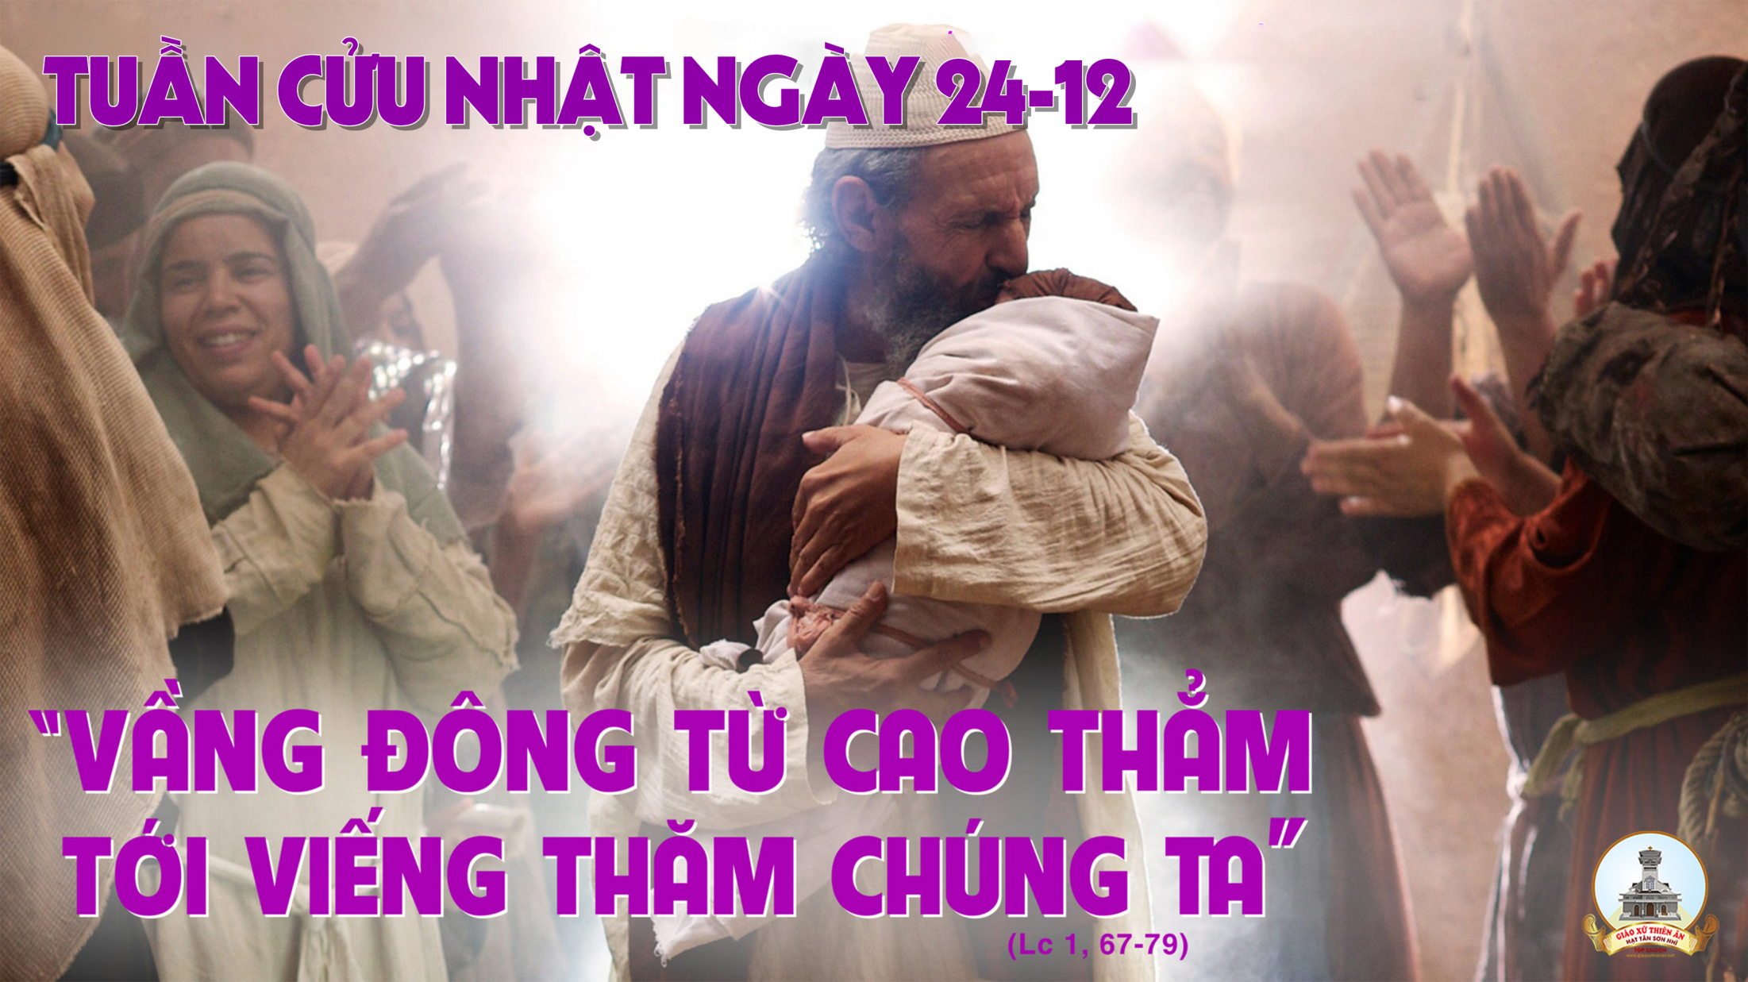

Slide 48
Đáp ca:
Lạy Chúa, tình thương Chúa muôn đời con ca tụng,

Slide 49
Alleluia-alleluia:
Lạy Đức Ki-tô là vầng đông xuất hiện, là hào quang tỏa ánh sáng muôn đời, là mặt trời chiếu tỏa đường công chính,

Slide 50
xin Ngài thương ngự đến soi sáng những ai ngồi nơi tăm tối và trong bóng tử thần.
Alleluia.

